Slide 1
Cybertec 2025-04 hackaton Trieste
Relatori: Alex Dagri, Marco Mior
Notes:
Presentazione di cosa andremo a dire oggi, presentazione di Dario e Alex, del nostro ruolo in azienda.

Slide 2
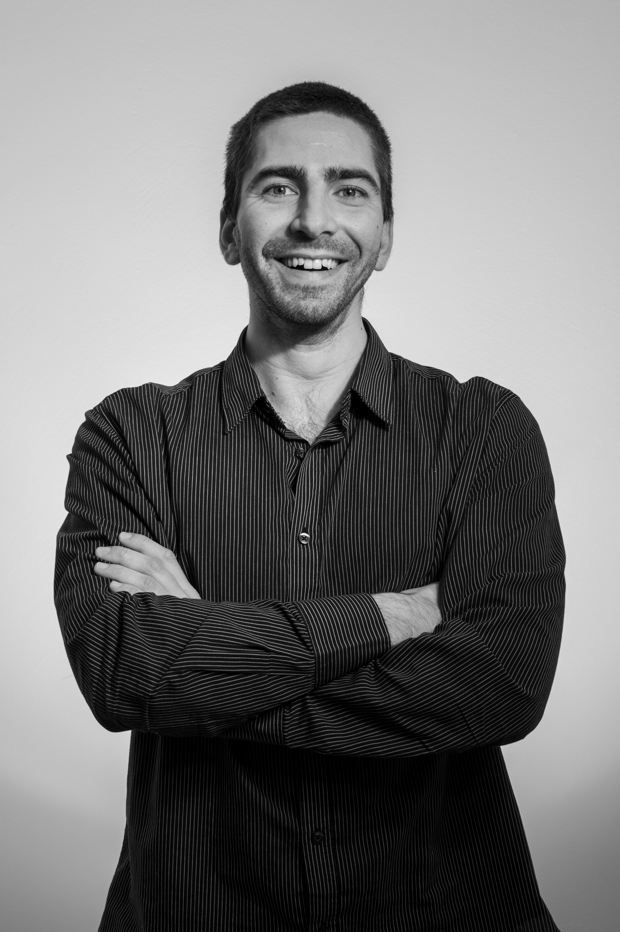
Alex Dagri
Alex Dagri, in Cybertec da 12 anni, è il nostro CTO e coordina un team di 16 persone. Laureatosi con lode presso l’Università di Trieste come dottore magistrale in Ingegneria Informatica nel 2015, ha presentato una tesi svolta presso il Machine Learning Lab. Ha conseguito una seconda laurea magistrale nel 2019 in Data Science and Scientific Computing sempre presso l'Ateneo di Trieste e nel 2025 il Master di secondo livello in Management dell’innovazione e delle nuove tecnologie.
Si definisce una persona ambiziosa e appassionata delle nuove tecnologie, così come sostenitrice dell’antica espressione “mens sana in corpore sano"

Slide 3
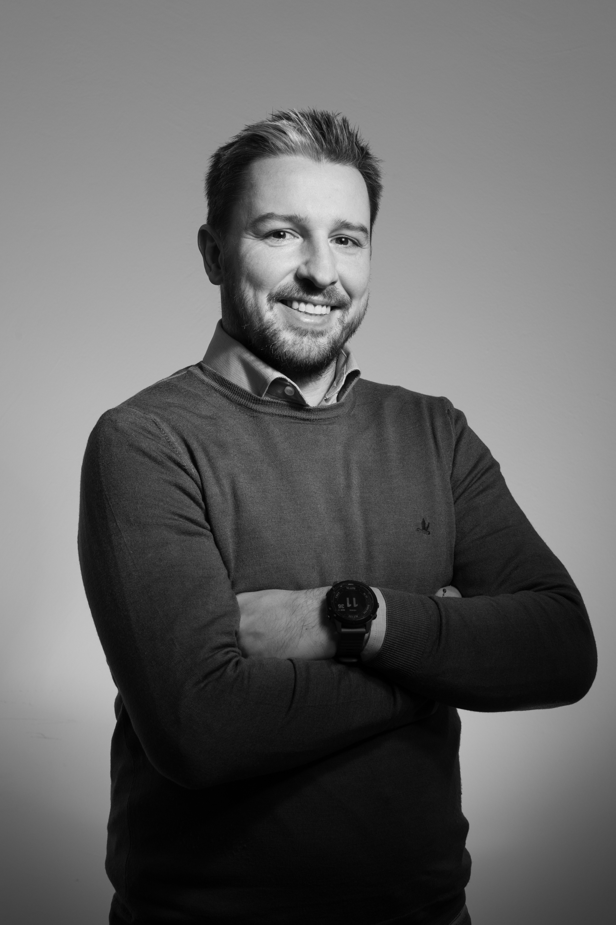
Marco Mior
Marco Mior, in Cybertec da 10 anni, è il nostro Responsabile di Prodotto e guida un team di 15 persone. Laureatosi presso l’Università degli Studi di Trieste come dottore magistrale in Ingegneria Gestionale nel 2013, ha maturato una solida competenza nella gestione e ottimizzazione dei processi logistici e produttivi. È specializzato nello sviluppo e nella creazione di soluzioni innovative per la Supply Chain, con l'obiettivo di progettare prodotti che rispondano alle esigenze del mercato e migliorino l'efficienza operativa delle aziende.

Slide 4
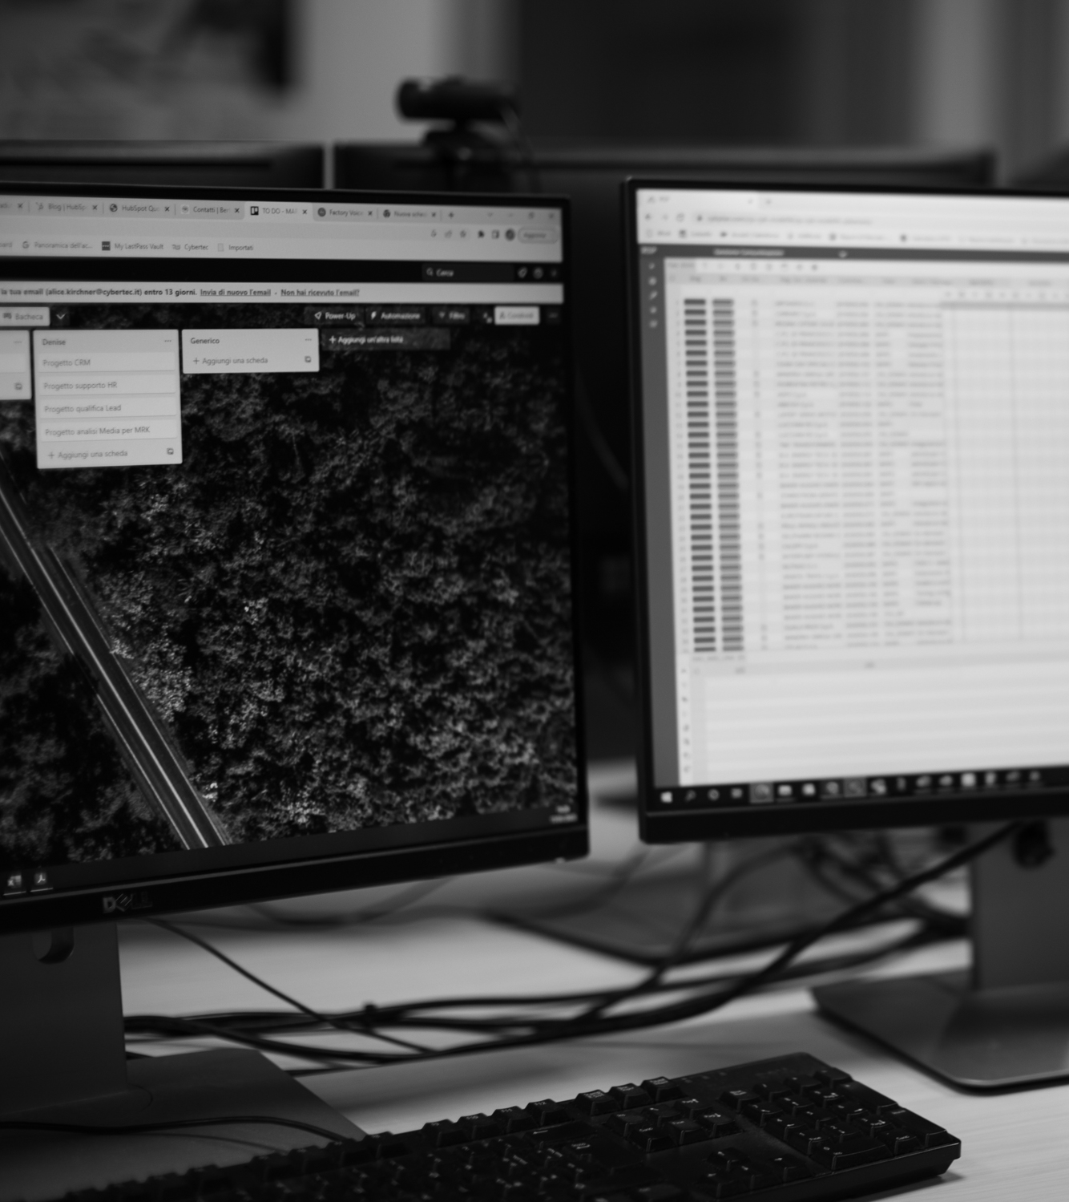
CYBERTEC Zucchetti
Azienda software n° 1 in Italia per la pianificazione e schedulazione della produzione.
Aumenta la produttività
Riduce i costi
Innalza il livello delle prestazioni
Strategica la parte di ricerca e sviluppo per stare al passo con i tempi

Slide 5
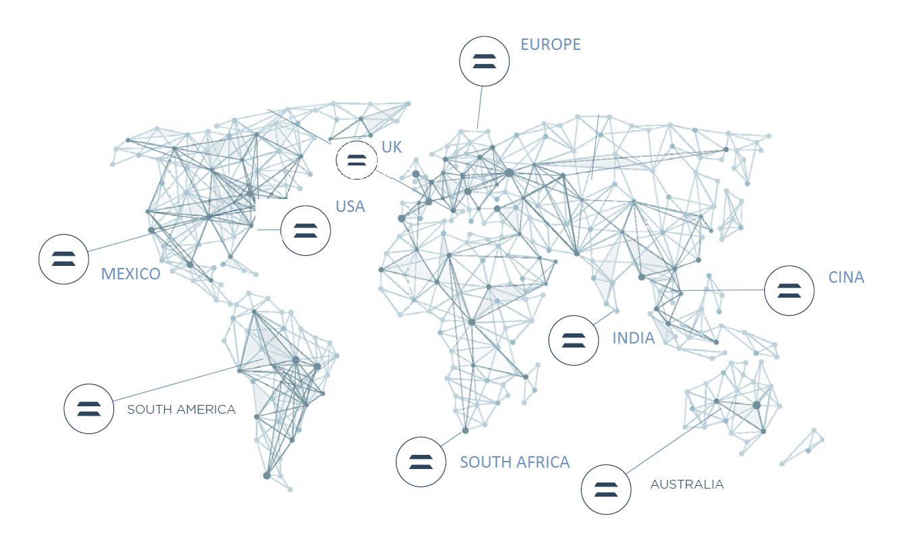
CLIENTI INTERNAZIONALI

Slide 6




ALCUNI DEI NOSTRI CLIENTI
AZIENDE PICCOLE
AZIENDE MEDIO-GRANDI
MULTINAZIONALI

Slide 7

PIANIFICAZIONE e SCHEDULAZIONE DELLA PRODUZIONE

Slide 8
VIENI A CONOSCERCI
COSA TROVERAI?
Innovazione e miglioramento continuo
Investimento in Ricerca & Sviluppo
Formazione e crescita
Nel team Cybertec troverai persone di talento, dinamiche, appassionate e disponibili a mettersi in gioco per affrontare insieme nuove sfide e opportunità.
CONTATTI
hr@cybertec.it
Alex.Dagri@cybertec.it (CTO)
Marco.Mior@cybertec.it (Product Manager)

